Slide 1
La relation pédagogique comme acte de langage
ou
Quand les pratiques philosophiques participent à la formation des enseignant-es

Slide 2
Plan de l’exposé :
Qu’est-ce que former à une pratique philosophique ?
Qu’est-ce qui est visé ?
1. Quelle compréhension de la philosophie?
2. Quel contexte culturel ?
3. Quelle conception du langage ?
- la communication et la création
- la compréhension et les normes
4. Quel rapport à la connaissance ?

Slide 3
Plan de l’exposé :
Comment former à une pratique philosophique ?
B) Quelle approche de l’activité philosophique ?
1. Le cycle de la norme et de de la création épistémique
2. Le déroulement d’une pratique comme création collective
3. La métaphore communicative formatrice

Slide 4
Plan de l’exposé :
Quel est l’aboutissement scolaire de la pratique philosophique ?
C) Quelle réalisation à l’école ?
1. Suivre le programme, mais autrement…
2. Pour une éthique du parler et du rapport au connaître

Slide 5
A) 1. Quelle compréhension de la philosophie ?
«La philosophie est scandaleusement devenue double. Elle s’est retrouvée, selon les termes de Hegel, hors d’elle-même, elle s’est perdue dans l’ «Autre» et elle se demande si elle pourra prendre ses distances avec cette scandaleuse réflexion d’elle-même qui voyage sous son nom : comment pourrait-elle faire pour s’en défaire ? La philosophie au sens propre, si elle a bien eu un sens propre, se demande si elle reviendra jamais à elle-même, loin de cette scandaleuse apparence de l’Autre. Elle se demande, si ce n’est publiquement, du moins dans les couloirs et les bars des Hilton lors de colloques, si elle n’est pas assiégée, expropriée, gâchée par l’usage impropre de son nom propre, hantée par un double fantomatique».
J. Butler : «L’ «Autre» de la philosophie» in Défaire le genre (2006)

Slide 6
A) 2. Quel contexte culturel ?
Raison universelle moderne habermasienne et esthétique individuelle postmoderne rortienne constituent-elles l’opposition clef d’un positionnement de la pratique philosophique ?
Non, car compris comme raison communicative ou compris comme esthétique idiosyncratique, le langage reste l’enjeu philosophique décisif.
Oui, car un langage rationnel - communicationnel, unissant signifier et justifier, est incompatible avec la créativité disséminante.
Référence centrale :
R. Shusterman
«La raison et l’esthétique entre modernité et postmodernité»
De Richard Rorty à Jürgen Habermas
La modernité en question
Sous la direction de F. Gaillard, J. Poulain, R. Shusterman
1993

Slide 7
Mais un langage essentiellement esthétique ou essentiellement rationnel reste un essentialisme mélioriste, qu’il soit pour dépasser la fragmentation culturelle ou pour lutter par l’autocréation contre l’injustice.
La distinction du langage privé avec ses métaphores idiosyncratiques et du langage public avec ses normes partagées selon des règles rationnelles, n’est-elle pas une aliénation des possibles usages langagiers au travers des diverses situations concrètes ?
Référence centrale :
R. Shusterman
«La raison et l’esthétique entre modernité et postmodernité»
De Richard Rorty à Jürgen Habermas
La modernité en question
Sous la direction de F. Gaillard, J. Poulain, R. Shusterman
1993

Slide 8
3. Quelle conception du langage ?
- communication et création
«Le monde ne parle pas.» Seuls les humains créent des langages, qui composent les divers «vocabulaires dans leur totalité».
«Les langages se font plutôt qu’ils ne se trouvent».
Les vocabulaires étant des usages, le «changement
culturel est la faculté de parler différemment.»
L’activité philosophique est ainsi une méthode qui consiste à «redécrire des quantités de choses de façon nouvelle, jusqu’à créer une configuration de comportement linguistique».
Référence centrale :
R. Rorty
Contingency, Irony and Solidarity
(1989)

Slide 9
Le langage n’est plus un intermédiaire entre le sujet et l’objet, ni un moyen de représentation ou d’expression asservi à autre chose (monde, moi, etc.).
Le langage est la création progressive de vocabulaires, appelés à coexister pacifiquement en vue de permettre à au moins deux personnes de converger sur un propos.
La création de vocabulaires passe par l’usage de métaphores comme détournement d’usages familiers dans le but de produire un effet sur l’interlocuteur.
L’usage habituel des métaphores constitue une nouvelle création culturelle dès lors composée de phrases devenues des métaphores mortes.
-----
En ce sens, le langage courant est un cimetière de métaphores mortes et la pratique philosophique une continuelle résurrection mutante.
Référence centrale :
R. Rorty
Pragmatism, Davidson and Truth
(1984)

Slide 10
A) 3. Quelle conception du langage ?
- compréhension et normes
Il existe une «strate» non fondatrice de compréhension qui est faillible, contextualisée, historicisée, située en dessous de l’interprétation réfléchie.
Cette compréhension est partiale, car elle ne saisit que ce qui est visé intentionnellement sur le moment.
La compréhension se compose d’actes sélectifs préréflexifs habituels. Elle permet de parler sans y penser et ainsi de fonctionner dans un jeu de langage sans produire d’effort herméneutique constant.
Une hypothèse interprétative ne peut ainsi porter que sur ce qui est déjà compris.
Référence centrale
R. Shusterman
Sous l’interprétation
1994

Slide 11
La norme sociale est le primitif explicatif de la signification, car le primitivisme explicatif de la représentation aléthique est impossible à assumer, vu que la représentation est un type de relation. Ainsi, expliquer la représentativité des représentations implique l’appelle à d’autres notions plus primitives.
La norme n’est pas une règle explicite, car l’application correcte de la règle comme principe d’action en appelle une autre à l’infini.
La norme est donc obligatoirement une pratique implicite.
Le déontique pouvant précéder l’aléthique et non le contraire, le normatif est donc premier. Ainsi, le langage est d’abord une norme utilisée, pour ensuite devenir explicitement compréhensif par une intentionnalité commune mutualiste.
La communauté seule possède ainsi une intentionnalité originaire. Son vocabulaire se compose dès lors sur la base d’évaluations d’un ensemble d’attentes et de sanctions intersubjectives, composant les comportements sociaux.
Référence centrale
Heath, J.
Brandom et les sources de la normativité,
in Philosophiques 28/1 (2001)

Slide 12
La pratique philosophie collective peut donc se comprendre comme un type de langage caractérisé par :
1. Un contexte culturel où l’altérité innovante prédomine sur la reproduction du semblable.
2. Un usage communicatif centré sur la métaphore pragmatique en vue de maximiser la disponibilité des possibles.
3. Une signification comprise dans un cycle de transformations entre une strate normative – compréhensive et une strate créative – herméneutique.

Slide 13
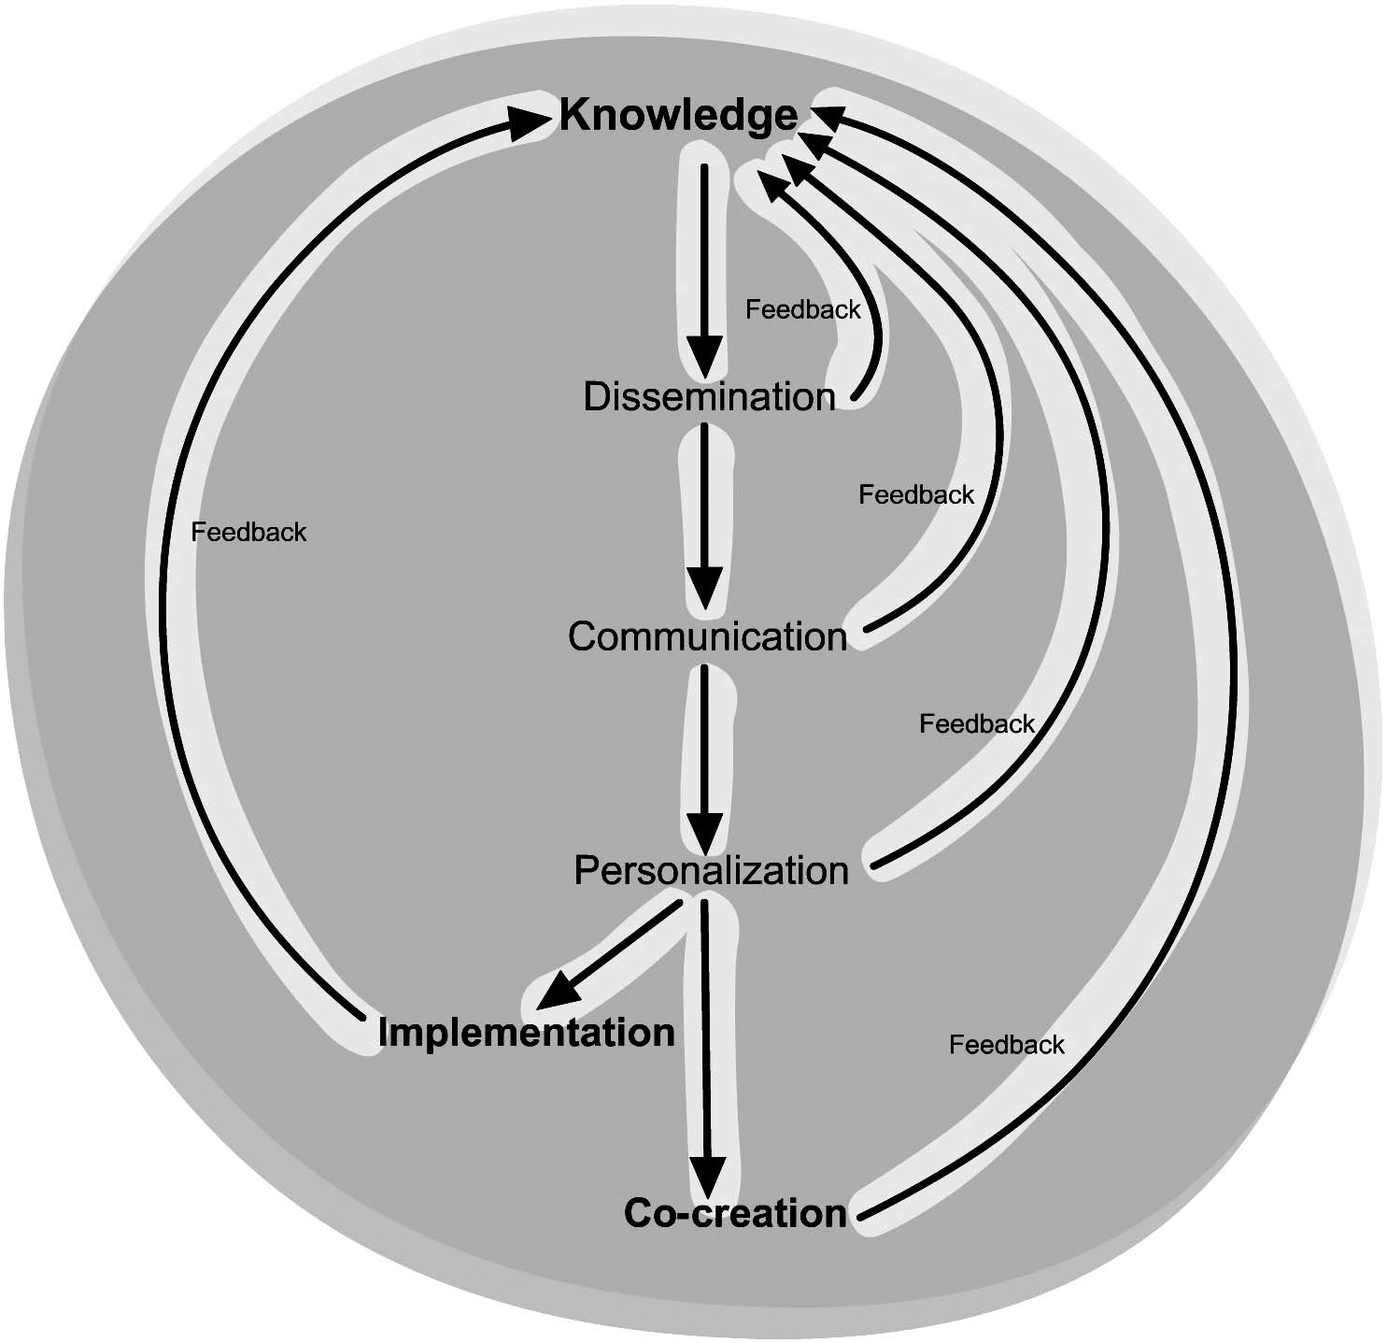
A) 4. Quel rapport à la connaissance ?
Référence
G. Siemens
Knowing knowledge
2006
fig.49

Slide 14
Former à la pratique philosophique, c’est donc viser :
Un questionnement des usages
Une innovation des métaphores
Une réorganisation continue des concepts
En développant des compétences :
Problématiser l’ordinaire
Créer des formulations
Argumenter les transformations

Slide 15
B) 1. Le cycle de la norme et de de la création épistémique
Nouvelles métaphores
possibilités
possibilités
Échange dialogal problématique
ascension
herméneutique
Réseau conceptuel normé
Réseau conceptuel normé

Slide 16
B) 2. Le déroulement d’une pratique comme création collective
Questionnement problématique auprès d’au moins deux interlocuteurs en irrégularité conceptuelle mutuelle
Recherches épistémiques, éthiques, existentielles, vers des reformulations innovantes et pragmatiquement valides
Intégration modifiante ou non des réorganisations possibles selon l’efficience argumentative et l’interface des régimes épistémiques en vigueur.

Slide 17
B) 3. La métaphore communicative formatrice
Générer et intégrer de nouvelles métaphores en situation de débat implique un parcours formatif passant par :
Une posture métacognitive portant sur les usages de vocabulaire et leur validité critériée
Un exercice de créativité en situation de communication continue
Une pratique argumentative intentionnaliste impliquant autant soi-même qu’autrui

Slide 18
C) 1. Suivre le programme, mais autrement…
Les objectifs planifiés demeurent, mais deviennent des activateurs de compétences.
Les thématiques obligatoires demeurent, mais deviennent des thèmes de débats.
L’évaluation des compétences demeure, mais à titre formateur et non plus terminal (même sous une forme certificative).
Les connaissances demeurent, mais comme questionnement du sens et non plus comme aboutissement de l’enseignement.
L’institution scolaire demeure, mais comme espace de transformation socio-culturelle.
La relation pédagogique demeure, mais comme activité de création participative.

Slide 19
C) 2. Pour une éthique du parler et du rapport au connaître
La force transformatrice et la portée relationnelle des vocabulaires génèrent la question :
«Quelle est la responsabilité de chacun dans la transformation de l’autre ?»
Le passage de l’autorité dominante des savoirs au laminoir de la contingence du langage génère la question :
«Quelle est la légitimité d’un discours institué comme référence normative ?»

